Slide 1

Kafka Microservicios

Slide 2


Contenidos
1.
Definicion
2.
Caso
3.
Ejecucion
4.
Resultados

Slide 3
Definicion
Recursos:
Libro Kafka: https://github.com/jitendra3109/ApacheKafka/blob/master/Docs/confluent-kafka-definitive-guide-complete.pdf
Confluent: https://developer.confluent.io/courses/kafka-connect/intro/
Fuente: https://github.com/confluentinc/cp-all-in-one/blob/7.5.0-post/cp-all-in-one/docker-compose.yml

Slide 4
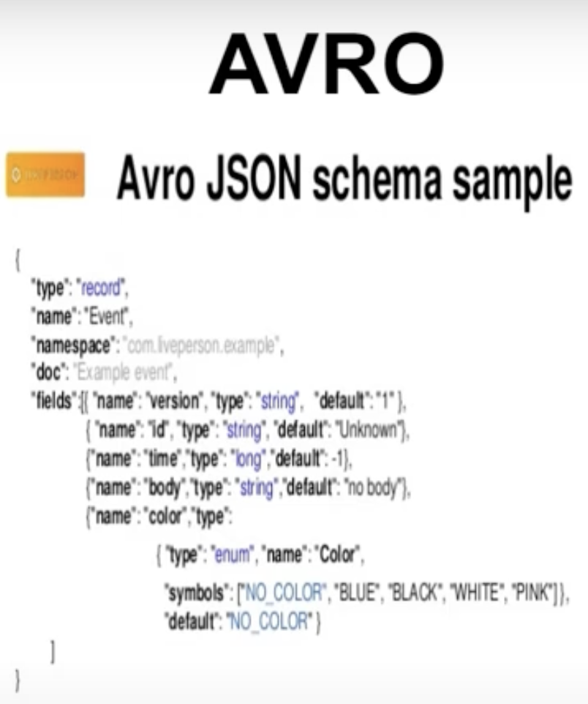

Esquema
I
Permite usar estructura de datos
Estandariza la informacion
Permite generar versiones de esquemas
Soporta tipados de datos

Slide 5
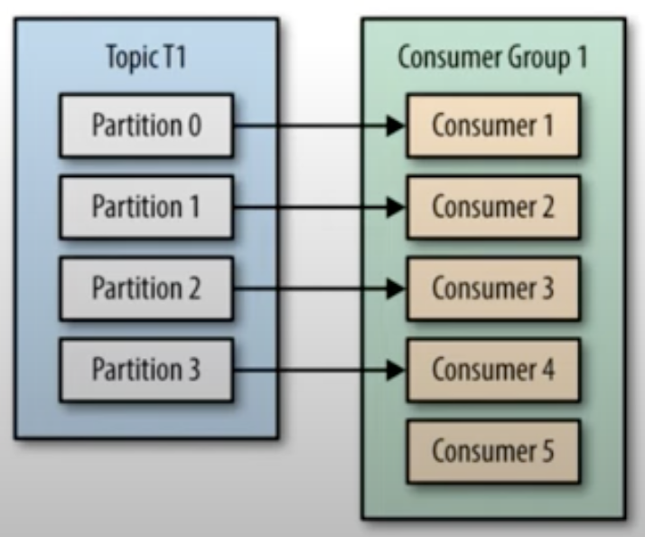
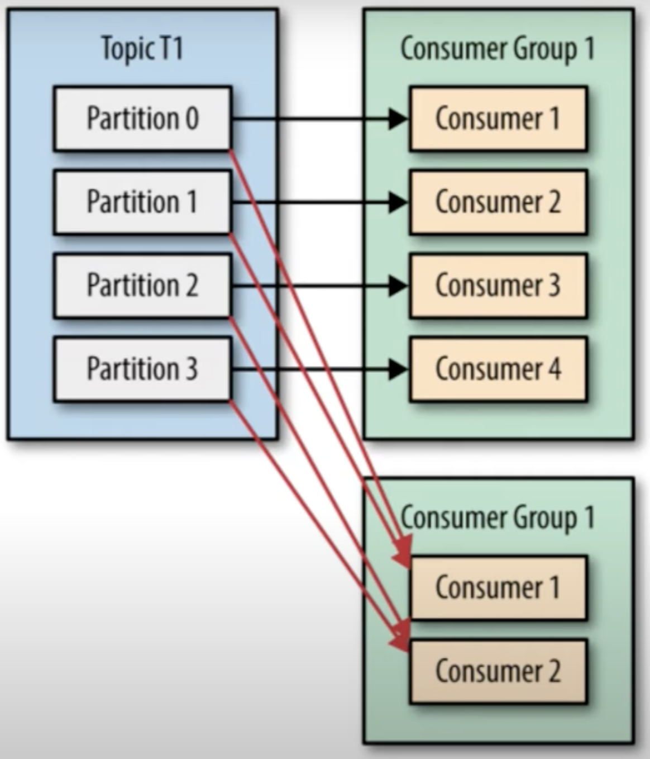
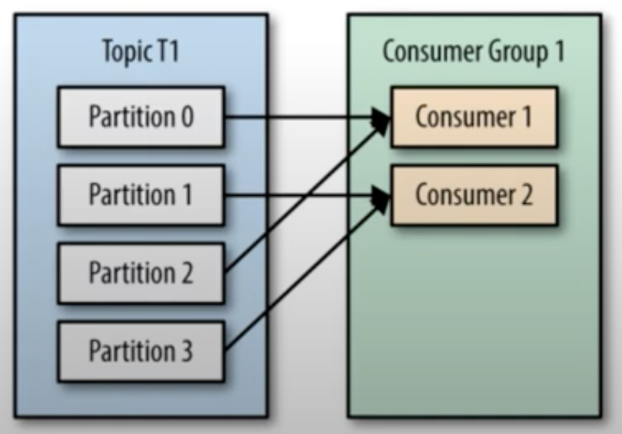
Funcionamiento
Caso: Regular
Caso: Desborde
Caso: Solucion

Slide 6

Instalacion
I
Descargar y guardar el archivo
https://github.com/confluentinc/cp-all-in-one/blob/7.5.0-post/cp-all-in-one/docker-compose.yml
Ejecutar
docker-compose up -d
Validar
Revisar los servicios en Docker
Operar
http://localhost:9021

Slide 7
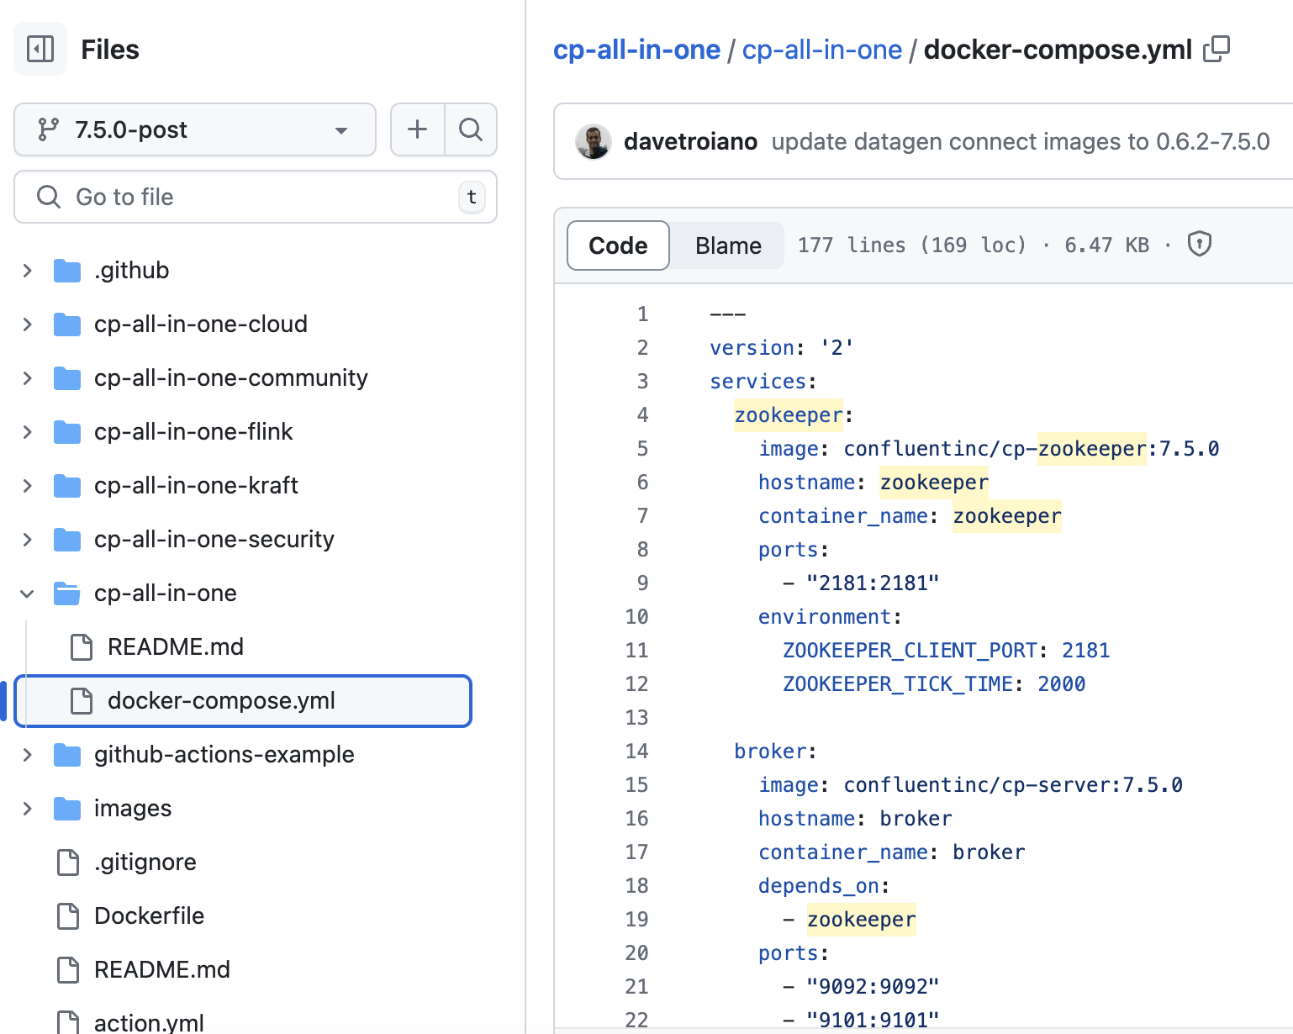

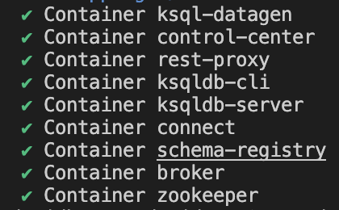
Instalacion

Slide 8
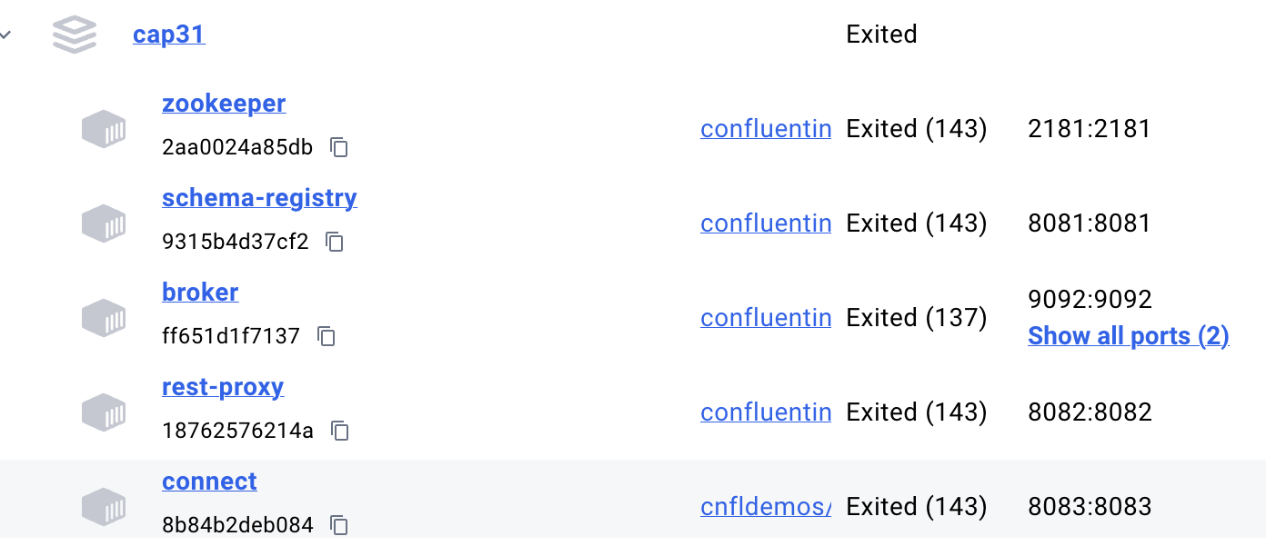
Instalacion

Slide 9
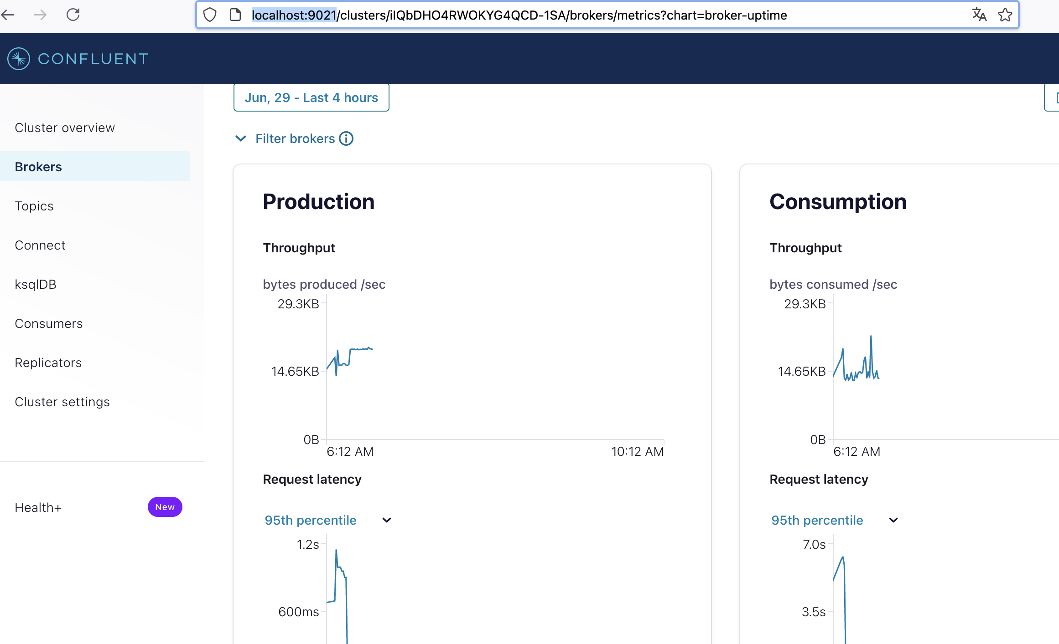
Instalacion

Slide 10
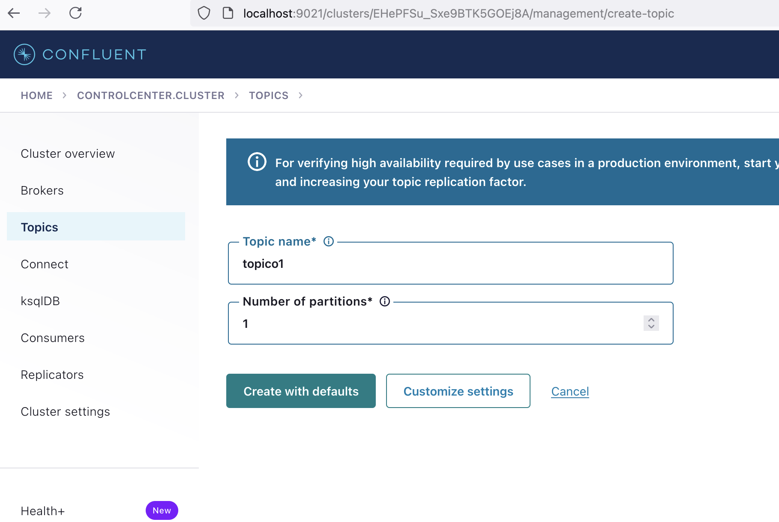
Practica
Crear Topico

Slide 11
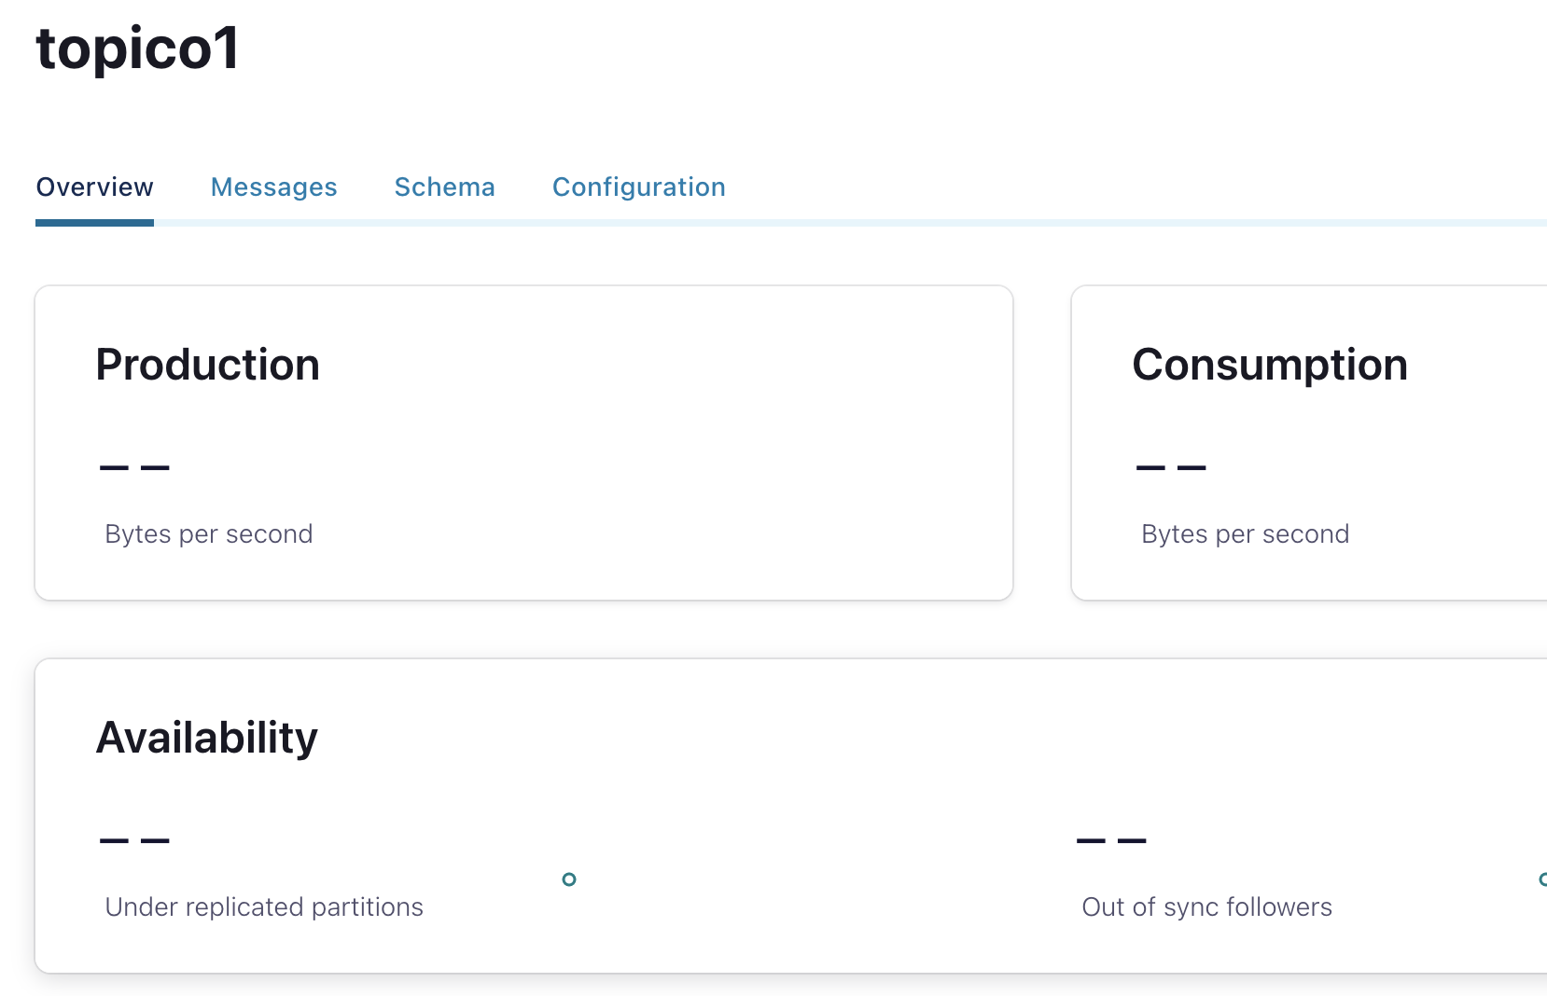
Practica
Crear Topico

Slide 12
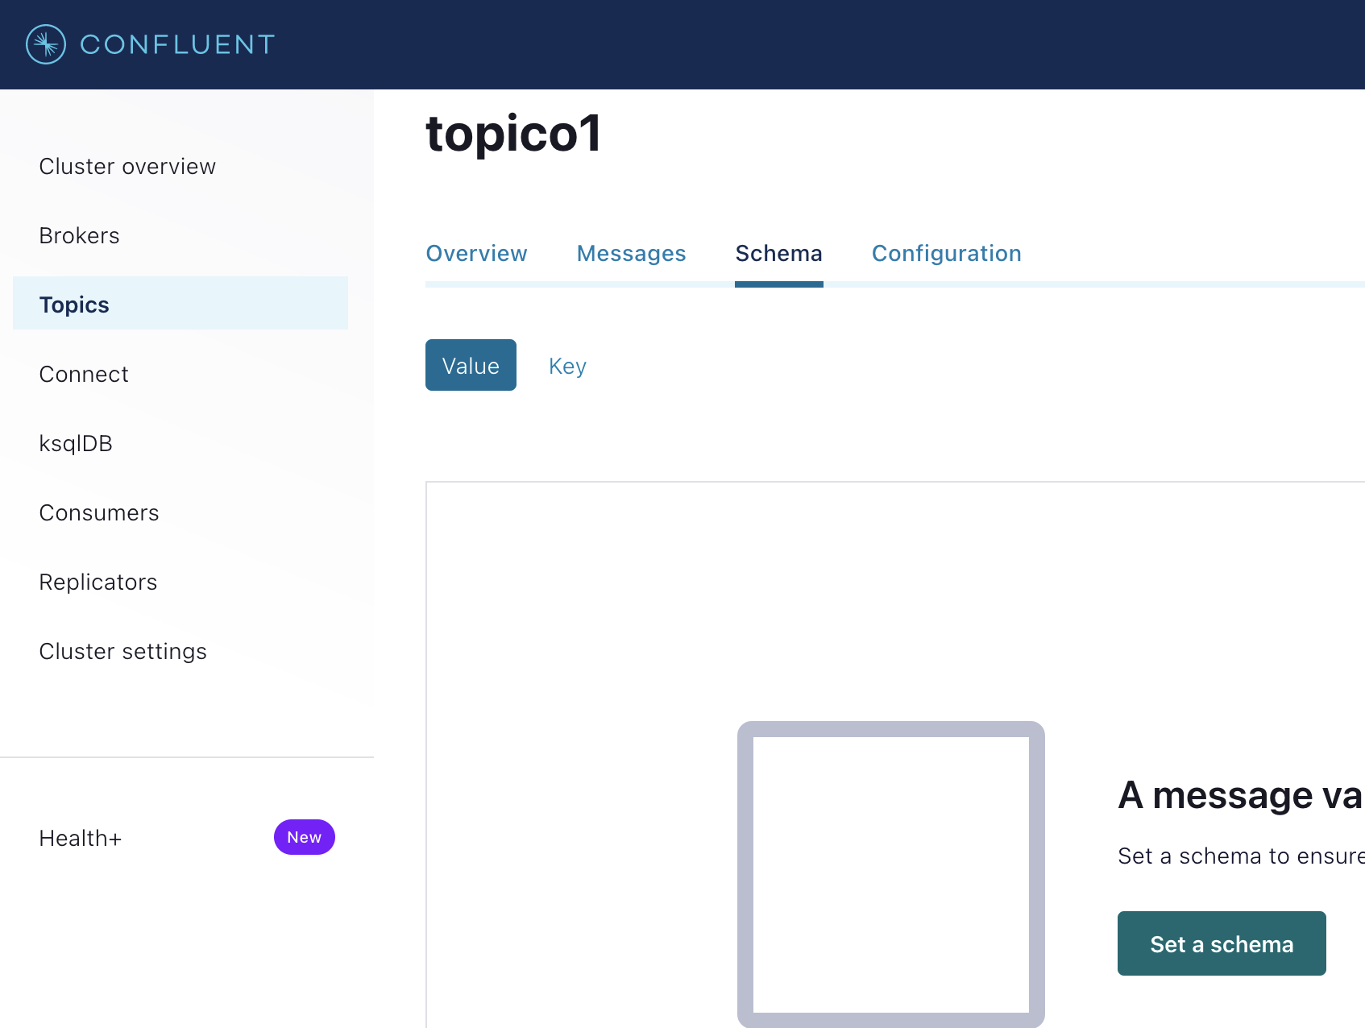
Practica
Crear Esquema

Slide 13
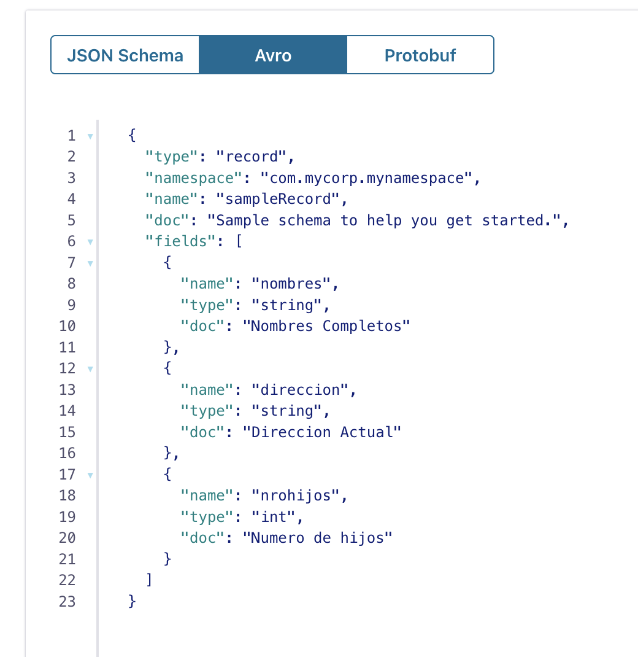
Practica
Crear Esquema
https://avro.apache.org/docs/

Slide 14
Practica
Crear Esquema Manual:
https://github.com/confluentinc/schema-registry
$ curl -X POST -H "Content-Type: application/vnd.schemaregistry.v1+json" \ --data '{"schema": "{\"type\": \"string\"}"}' \ http://localhost:8081/subjects/Kafka-key/versions

Slide 15
Practica
Consultar Esquema Manual:
https://github.com/confluentinc/schema-registry
$ curl -X GET http://localhost:8081/subjects

Slide 16
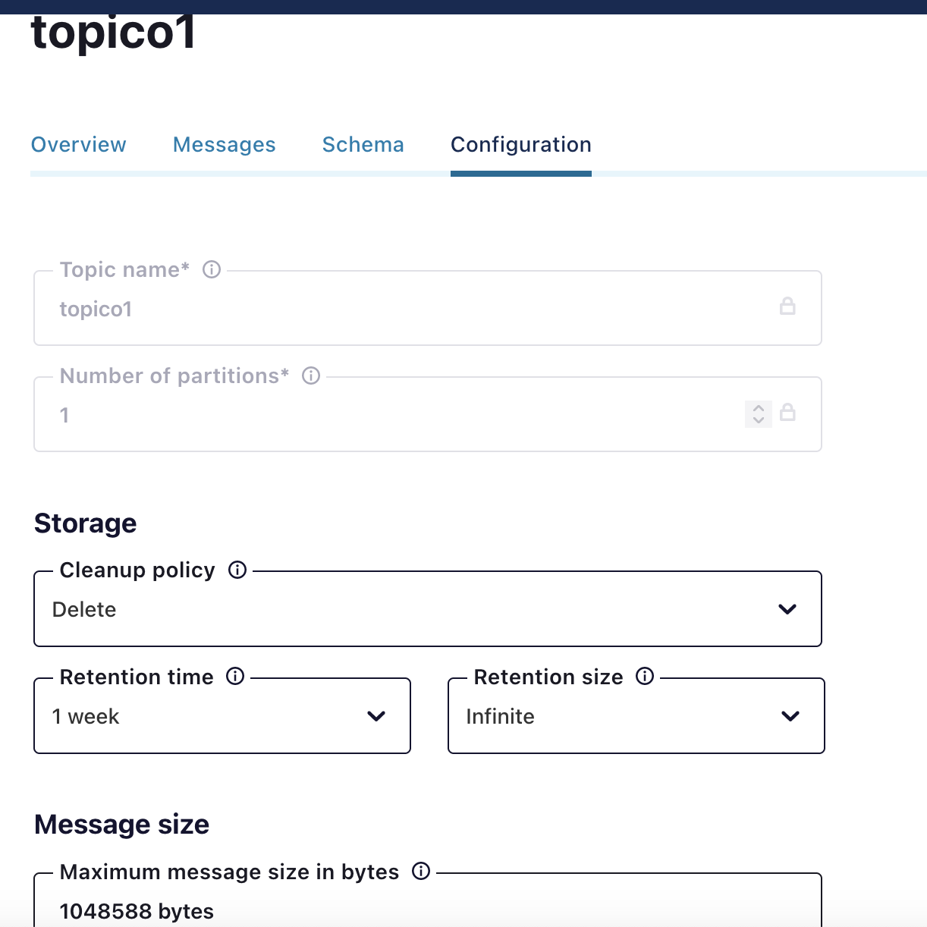
Practica
Configuracion

Slide 17
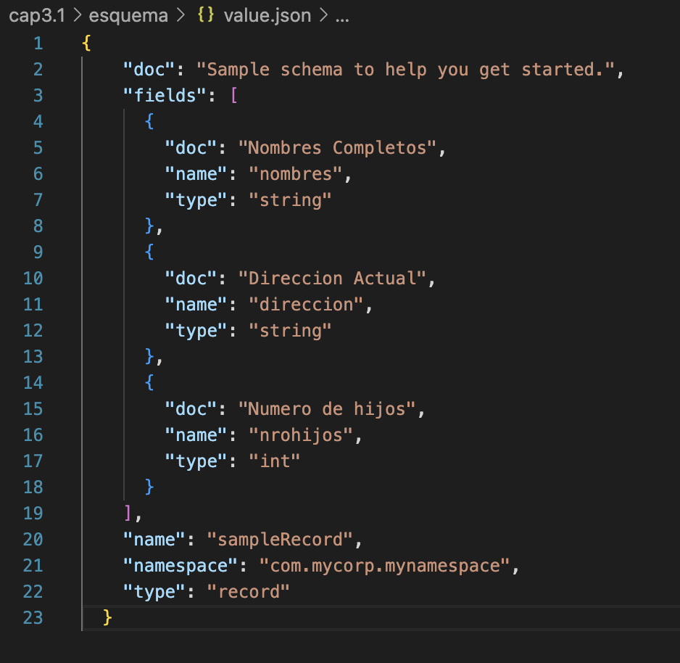
Agregar Esquema
En codigo

Slide 18
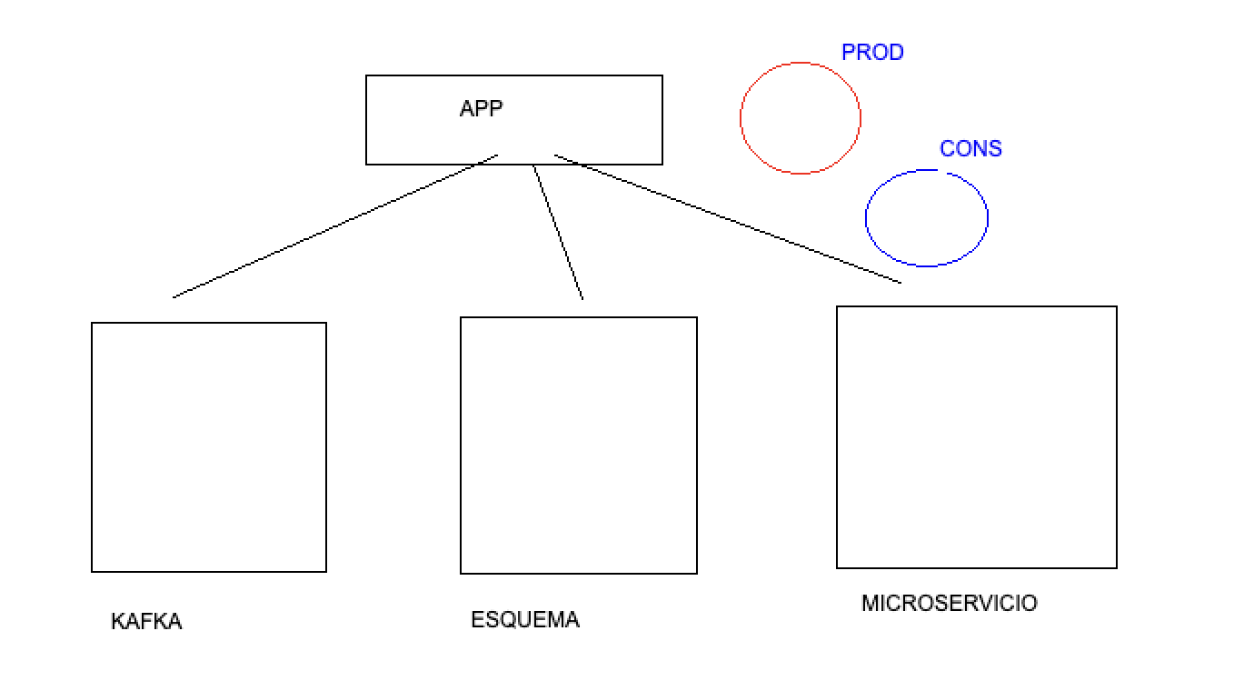
Practica
Crear una aplicacion
$ npm init –y
$ npm install express kafkajs @kafkajs/confluent-schema-registry --save

Slide 19
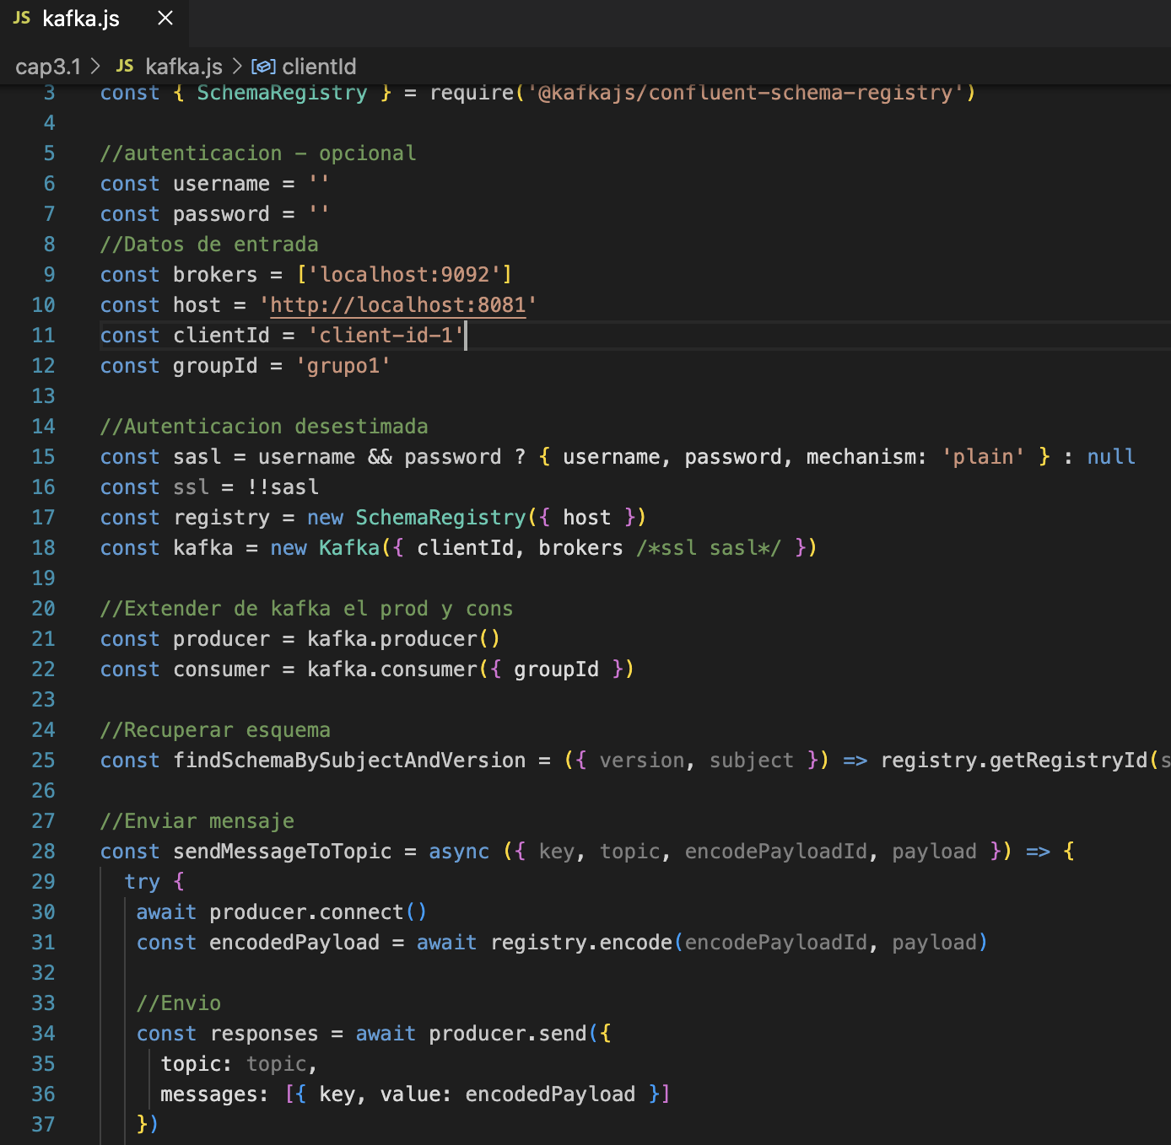
Esquema y Conexion

Slide 20
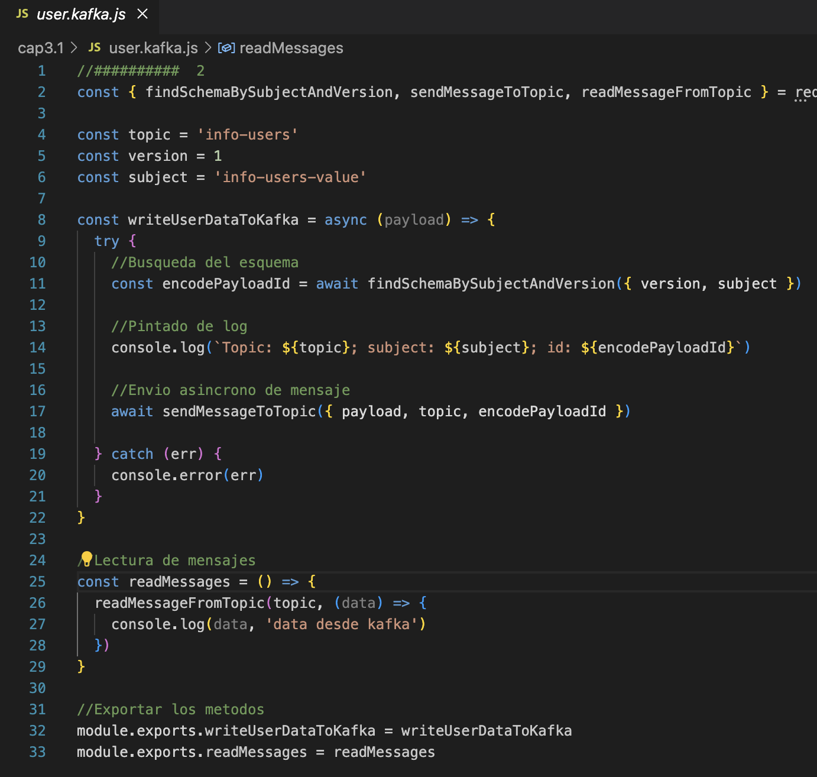
Funcionalidad Kafka

Slide 21
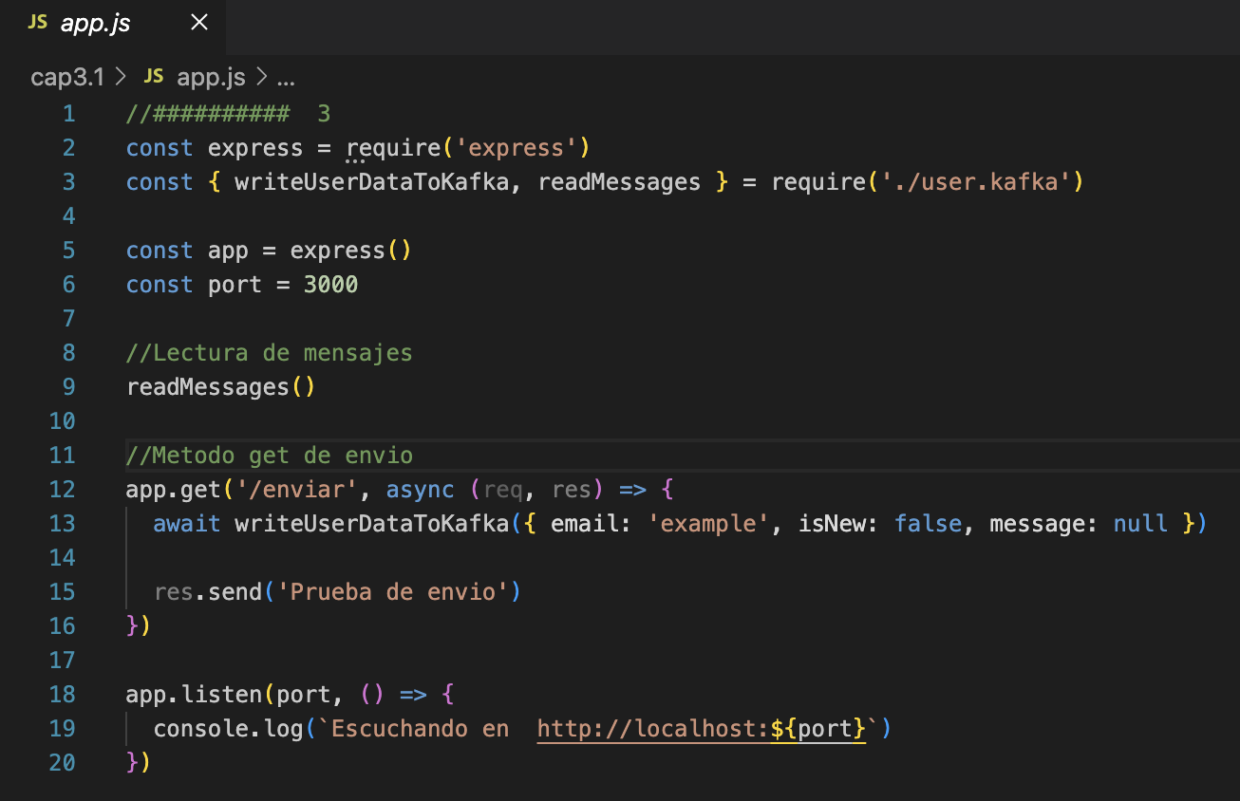
Publicacion

Slide 22
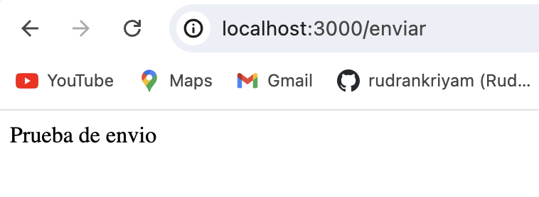
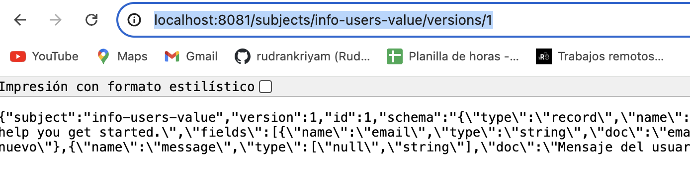
Test
Metodo GET de envio
http://localhost:3000/enviar
Consulta Esquema
http://localhost:8081/subjects/info-users-value/versions/1

Slide 23
Muchas gracias

Slide 24
































































Puedes utilizar cualquiera de estos íconos en tus diapositivas

